Slide 1
“ORGANIZACIÓN DE LOS SERES VIVOS. SISTEMAS DEL CUERPO HUMANO”
Reconocer y explicar que los seres vivos están formados por una o más células y que estas se organizan en tejidos, órganos y sistemas.
6° BÁSICO
Ciencias Naturales

Slide 2
OBSERVA EL SIGUIENTE VIDEO:
https://www.youtube.com/watch?v=sbbZY1LaEIs&t=17s&ab_channel=LaBiolog%C3%ADadeYamil

Slide 3
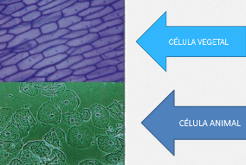
¿Qué es una célula?
https://www.youtube.com/watch?v=tR3Iq2voxUU&ab_channel=HappyLearningEspa%C3%B1ol
Un conjunto de células que desempeña una misma función corresponde a un tejido. A su vez, los tejidos se organizan para formar los órganos. Un conjunto de órganos relacionados compone un sistema del organismo. En el cuerpo de los seres vivos se encuentran varios sistemas.
La célula es la unidad estructural y funcional de todos los seres vivos. En ella se realizan procesos vitales como la respiración, el movimiento, la alimentación, la eliminación de desechos y la reproducción.

Slide 4
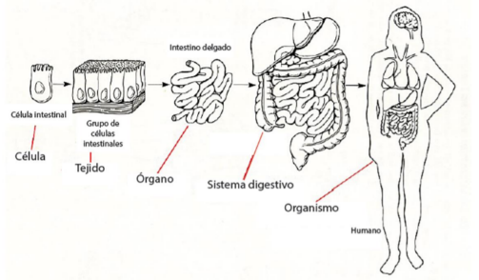
NIVELES DE ORGANIZACIÓN CELULAR

Slide 5
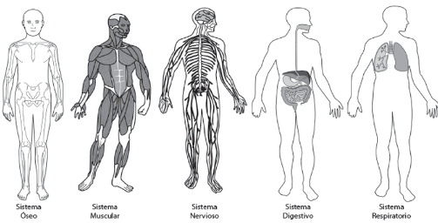
SISTEMAS DE NUESTRO CUERPO

Slide 6
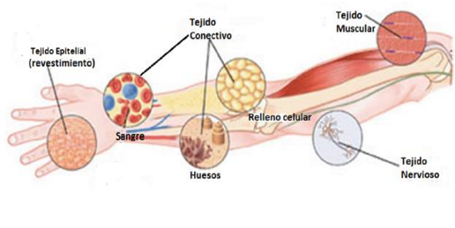
TEJIDOS EN UN BRAZO

Slide 7
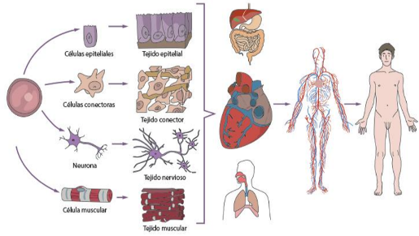
Ejemplos de células y tejidos

Slide 8
muchas
gracias

